Slide 1
Государственное бюджетное учреждение «Комплексный центр социального обслуживания населения» Кашинского городского округа
Университет
третьего возраста.
Первый год пути.
Кашин 2022 год

Slide 2
Открытие Университета. Общее собрание слушателей.

Slide 3
Факультет «Физическая активность и здоровье». Обучение технике скандинавской ходьбы.

Slide 4
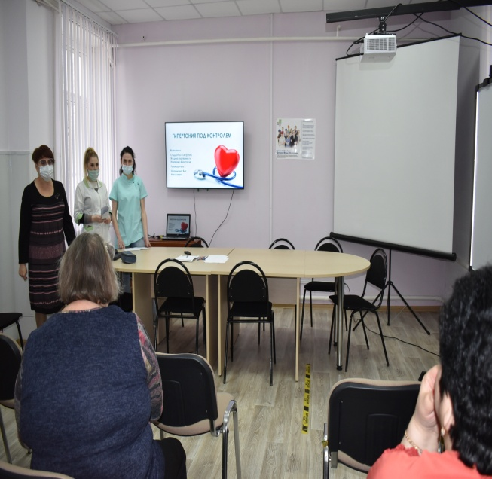
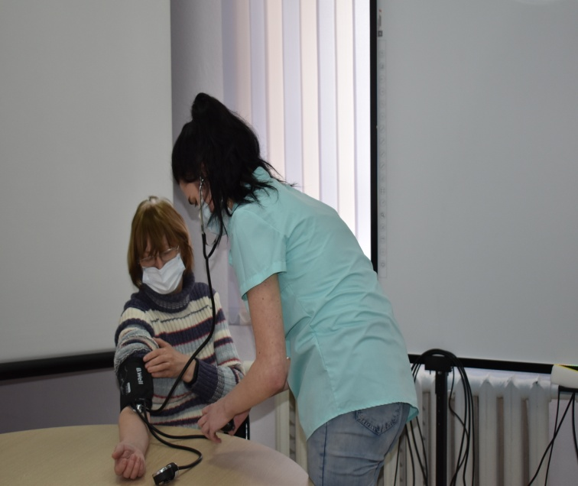
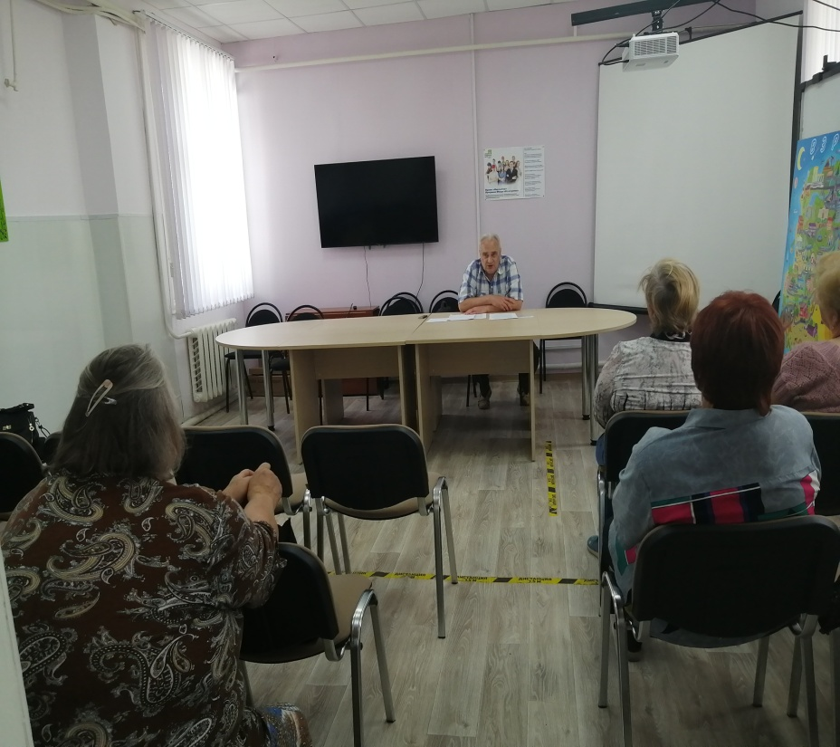
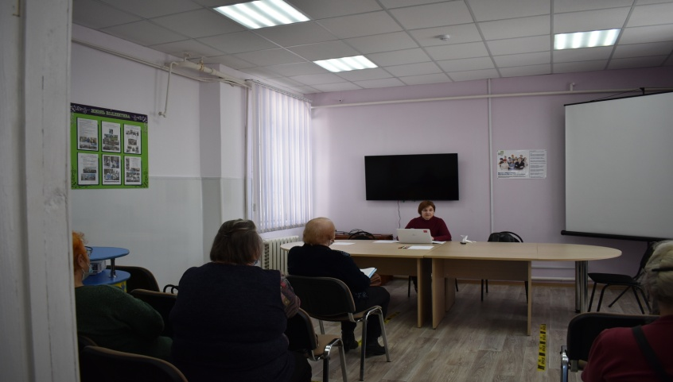
Беседы на темы медицины и здоровья.

Slide 5
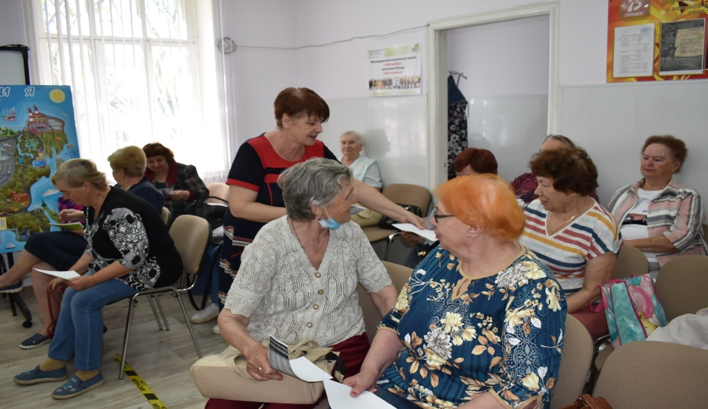
Факультет «Психология». Занятия с психологом.

Slide 6
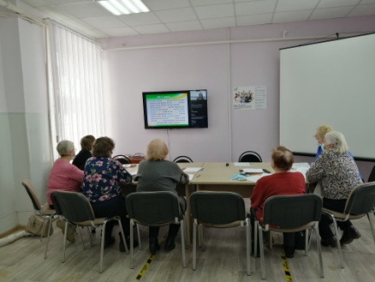
Курс тренировки памяти.

Slide 7
Факультет «Краеведение». Цикл краеведческих бесед и прогулок по родному городу.

Slide 8
Праздники в Университете третьего возраста. «День пожилого человека»

Slide 9
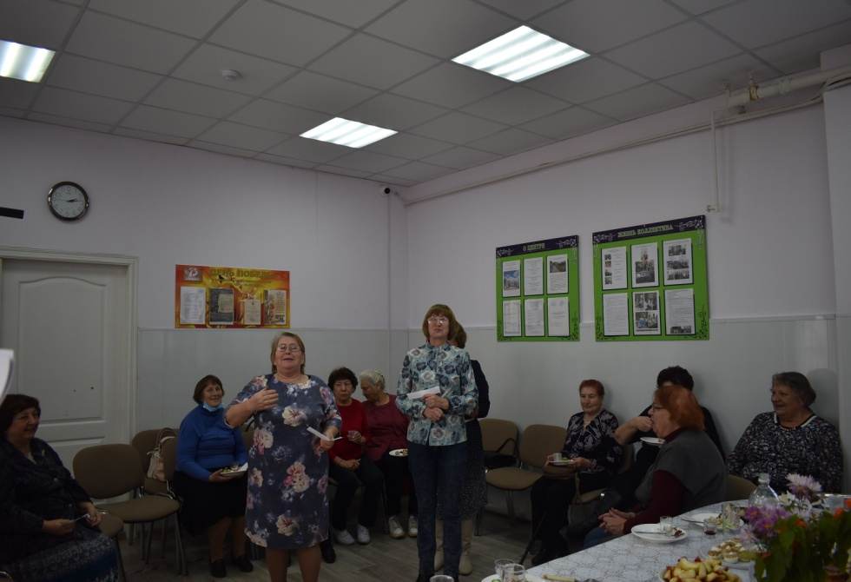

Slide 10
«Снежная вечеринка» на Новый год.

Slide 11
«День Победы». Актуальная беседа за чаем.

Slide 12
Поздравляем старейшего слушателя. Чаулиной Александре Ивановне исполнилось 92 года!

Slide 13
Успехов Вам, уважаемые слушатели, в дальнейшем обучении!
Любой, кто перестает учиться, стареет, и не важно, сколько ему лет: двадцать или восемьдесят.
Любой, кто продолжает учиться, остается молодым.
Самая великая вещь в жизни - это сохранять свой разум молодым.
Генри Форд

